Slide 1


PHÒNG GD&ĐT TP THÁI NGUYÊN
TRƯỜNG THCS CHÙA HANG II
Chào mừng thầy cô về dự tiết dạy!
MÔN : TIN HỌC 9
.

Slide 2
KIỂM TRA BÀI CŨ:
Câu1: Em hãy nêu các bước để tạo màu nền cho trang chiếu?

Slide 3

Câu 1: Em hãy nêu các bước để tạo màu nền cho trang chiếu?
KIỂM TRA BÀI CŨ:
Bước 1: Chọn trang chiếu trong ngăn bên trái (ngăn Slide)
Bước 2: Mở dải lệnh Design và nháy nút -> Background
Bước 3: Nháy chọn Solid fill để chọn màu đơn sắc.
Bước 4: Nháy chuột vào mũi tên bên phải mục Color và chọn màu thích hợp.
Bước 5: Nháy nút Apply to All trên hộp thoại để áp dụng màu nền cho mọi trang chiếu.

Slide 4


KIỂM TRA BÀI CŨ:
Câu 2: Nút lệnh nào sau đây dùng để định dạng màu chữ cho văn bản trên trang chiếu?
A
Nút lệnh
B
Nút lệnh
C
Nút lệnh
D
Nút lệnh

Slide 5
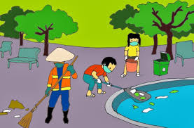
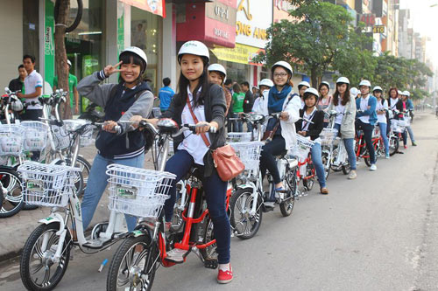
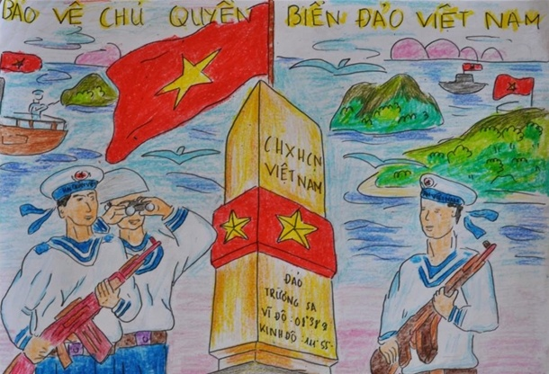
Quan sát hình ảnh và nêu ý nghĩa
Bảo vệ môi trường
An toàn giao thông
Bảo vệ biển đảo

Slide 6
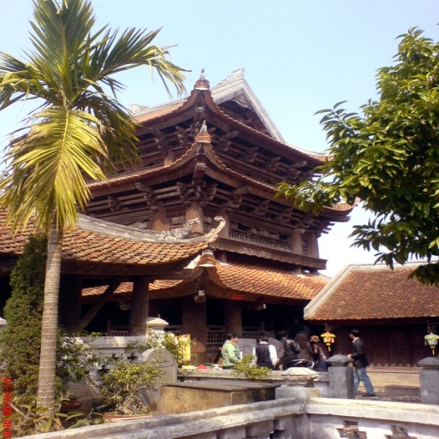
Các em hãy quan sát và cho nhận xét trang chiếu ở hình 1 và hình 2?
Chùa Keo – Thái Bình
Chùa Keo – Thái Bình
Chùa Keo (tên chữ: Thần Quang tự) là một ngôi chùa ở xã Duy Nhất, huyện Vũ Thư, tỉnh Thái Bình, việt Nam. Đây là một trong những ngôi chùa cổ ở Việt Nam được bảo tồn hầu như còn nguyên vẹn kiến trúc 400 năm tuổi.
Chùa Keo (tên chữ: Thần Quang tự) là một ngôi chùa ở xã Duy Nhất, huyện Vũ Thư, tỉnh Thái Bình, việt Nam. Đây là một trong những ngôi chùa cổ ở Việt Nam được bảo tồn hầu như còn nguyên vẹn kiến trúc 400 năm tuổi.
1
2

Slide 7

BÀI 10: THÊM HÌNH ẢNH VÀO TRANG CHIẾU
 Mục đích của chèn hình ảnh:
Dùng để minh họa cho nội dung văn bản.
- Làm cho bài trình chiếu hấp dẫn và sinh động.

Slide 8

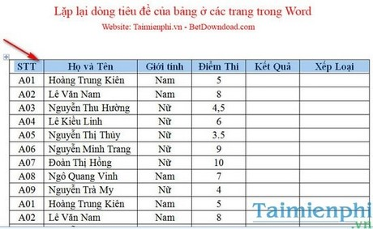
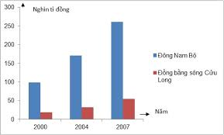
BÀI 10: THÊM HÌNH ẢNH VÀO TRANG CHIẾU
1. Chèn hình ảnh và các đối tượng khác vào trang chiếu
- Ngoài hình ảnh, ta có thể chèn các đối tượng sau vào trang chiếu:
+ Tệp âm thanh
+ Đoạn phim
+ Bảng và biểu đồ, …
Âm thanh
Đoạn phim
Bảng
Biểu đồ

Slide 9


BÀI 10: THÊM HÌNH ẢNH VÀO TRANG CHIẾU
1. Chèn hình ảnh và các đối tượng khác vào trang chiếu
Các em hãy thảo luận nhóm. Sau đó, trình bày các bước để thêm hình ảnh vào trang chiếu trong PowerPoint nhé!

Slide 10
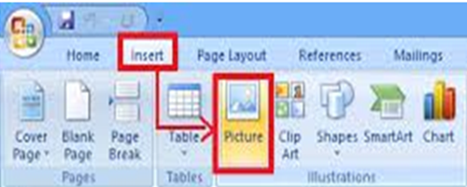
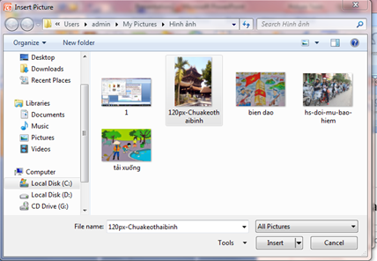
BÀI 10: THÊM HÌNH ẢNH VÀO TRANG CHIẾU
1. Chèn hình ảnh và các đối tượng khác vào trang chiếu
Bước 1.Chọn trang chiếu cần chèn hình ảnh vào
Bước 2. Chọn lệnh Insert -> picture
Chùa Keo – Thái Bình
Chùa Keo (tên chữ: Thần Quang tự) là một ngôi chùa ở xã Duy Nhất, huyện Vũ Thư, tỉnh Thái Bình, việt Nam. Đây là một trong những ngôi chùa cổ ở Việt Nam được bảo tồn hầu như còn nguyên vẹn kiến trúc 400 năm tuổi.
Bước 3.Chọn thư mục lưu tệp hình ảnh.
Bước 4.Nháy chọn hình ảnh cần thiết và chon Insert.

Slide 11
BÀI 10: THÊM HÌNH ẢNH VÀO TRANG CHIẾU
1. Chèn hình ảnh và các đối tượng khác vào trang chiếu
 Các bước chèn hình ảnh:
Bước 1: Chọn trang chiếu cần chèn hình ảnh vào.
Bước 2: Chọn lệnh Insert -> picture.
Bước 3.Chọn thư mục lưu tệp hình ảnh.
Bước 4. Nháy chọn hình ảnh cần thiết và chọn Insert.

Slide 12
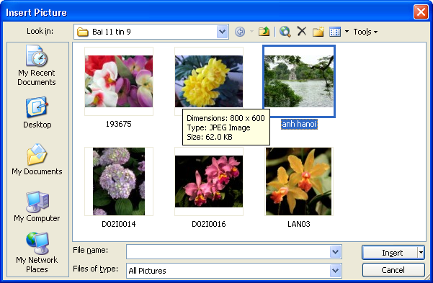
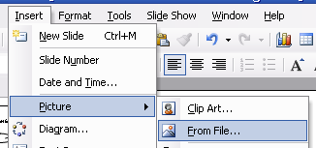
BÀI 10: THÊM HÌNH ẢNH VÀO TRANG CHIẾU
1. Chèn hình ảnh và các đối tượng khác vào trang chiếu
 Các bước chèn hình ảnh:
(office 2003 trở về trước)
 B1.Chọn trang chiếu cần chèn hình ảnh vào
 B3.Chọn thư mục lưu tệp hình ảnh trong ô Look in
Chùa Keo – Thái Bình
Chùa Keo (tên chữ: Thần Quang tự) là một ngôi chùa ở xã Duy Nhất, huyện Vũ Thư, tỉnh Thái Bình, việt Nam. Đây là một trong những ngôi chùa cổ ở Việt Nam được bảo tồn hầu như còn nguyên vẹn kiến trúc 400 năm tuổi.
 B2. Chọn lệnh Insert -> picture -> From File
 B4. Nháy chọn tệp hình ảnh cần thiết và nháy Insert

Slide 13
BÀI 10: THÊM HÌNH ẢNH VÀO TRANG CHIẾU
1. Chèn hình ảnh và các đối tượng khác vào trang chiếu
 Các bước chèn hình ảnh:
(office 2003 trở về trước)
Lưu ý:
- Ngoài cách trên, có thể chèn hình ảnh vào trang chiếu bằng các lệnh Copy (CTRL+C) và Paste (CTRL+V).
Bước 1: Chọn trang chiếu cần chèn hình ảnh vào.
Bước 2: Chọn lệnh Insert -> picture -> From File.
Bước 3. Chọn thư mục lưu tệp hình ảnh trong ô Look in.
Bước 4. Nháy chọn hình ảnh cần thiết và chọn Insert.

Slide 14
BÀI 10: THÊM HÌNH ẢNH VÀO TRANG CHIẾU
1. Chèn hình ảnh và các đối tượng khác vào trang chiếu
Thông thường hình ảnh được chèn vào những vị trí khác nhau và phụ thuộc vào nội dung trên trang chiếu. Vì thế, chúng ta phải thay đổi vị trí, kích thước của chúng cho phù hợp.
Chùa Keo – Thái Bình
Các em hãy quan sát trang chiếu và cho nhận xét?
Chùa Keo (tên chữ: Thần Quang tự) là một ngôi chùa ở xã Duy Nhất, huyện Vũ Thư, tỉnh Thái Bình, việt Nam. Đây là một trong những ngôi chùa cổ ở Việt Nam được bảo tồn hầu như còn nguyên vẹn kiến trúc 400 năm tuổi.

Slide 15
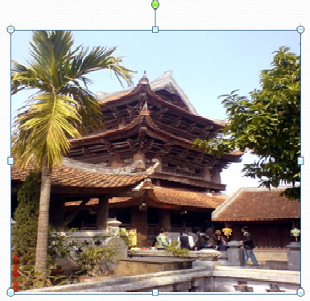
BÀI 10: THÊM HÌNH ẢNH VÀO TRANG CHIẾU
1. Chèn hình ảnh và các đối tượng khác vào trang chiếu.
2. Thay đổi vị trí và kích thước hình ảnh.
- Để thực hiện , trước tiên ta phải chọn hình ảnh cần điều chỉnh.
- Khi hình ảnh được chọn, hình ảnh được hiển thị với đường viền bao quanh cùng với bốn nút vuông nhỏ nằm giữa các đường viền và bốn nút tròn nhỏ nằm ở bốn góc.
Hình ảnh trước khi chọn
Hình ảnh sau khi chọn

Slide 16

BÀI 10: THÊM HÌNH ẢNH VÀO TRANG CHIẾU
1. Chèn hình ảnh và các đối tượng khác vào trang chiếu.
2. Thay đổi vị trí và kích thước hình ảnh.
a.
Vị trí 1
Vị trí 2
Thay đổi vị trí

Slide 17
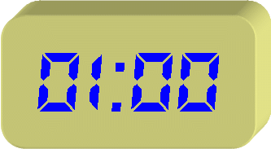
BÀI 10: THÊM HÌNH ẢNH VÀO TRANG CHIẾU
1. Chèn hình ảnh và các đối tượng khác vào trang chiếu.
2. Thay đổi vị trí và kích thước hình ảnh.
a. Thay đổi vị trí
 Các bước thực hiện:
- B1. Nháy giữ chuột trái trên hình ảnh.
- B2. Kéo thả chuột đến vị trí mới.
b. Thay đổi kích thước
 Các bước thực hiện:
- B1. Nháy chuột chọn hình ảnh.
- B2. Đưa con trỏ chuột lên nút vuông nhỏ và kéo thả để tăng hoặc giảm kích thước.
c. Thay thứ tự lớp của hình ảnh

Slide 18

BÀI 10: THÊM HÌNH ẢNH VÀO TRANG CHIẾU
Bài tập 1: Em hãy chèn hình ảnh phù hợp với nội dung sau (hình ảnh được lưu trong tệp Hình ảnh nằm ở desktop).
Bác Hồ là vị cha gìa của dân tôc Việt Nam. Bác có một tình thương bao la đối với tất cả mọi người, đặc biệt là các cháu thiếu niên và nhi đồng.

Slide 19
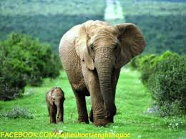
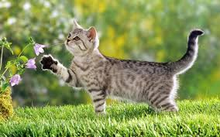
BÀI 10: THÊM HÌNH ẢNH VÀO TRANG CHIẾU
Bài tập2: Em hãy thực hiện các thao tác để có thể hiển thị đầy đủ cả 2 hình ảnh trên cùng 1 trang chiếu?

Slide 20
BÀI 10: THÊM HÌNH ẢNH VÀO TRANG CHIẾU
Bài tập3: Em hãy chèn hình ảnh phù hợp với nội dung trong trang chiếu và thay đổi kích thước, vị trí của hình ảnh cho trang chiếu được hoàn chỉnh? (Lưu ý hình ảnh nằm trong tệp Danh lam thắng cảnh ở Desktop )

Slide 21




Bài tập 3: Để chèn hình ảnh vào trang chiếu, thao tác đầu tiên ta cần:
D
A
Tất cả các
thao tác trên
đều sai.
C
Đưa con
trỏ soạn thảo vào
vị trí cần chèn.
B
Chọn trang
chiếu cần chèn
hình ảnh.
Vào bảng chọn Insert
chọn lệnh Picture.
TUYỆT QUÁ
SAI RỒI
SAI RỒI
SAI RỒI

Slide 22

A.Thay đổi vị trí của hình ảnh.
TUYỆT QUÁ
SAI RỒI
SAI RỒI
SAI RỒI
B. Thay đổi kích thước của hình ảnh.
C.Tất cả các thao tác trên
Bài tập 4: Em có thể thực hiện thao tác nào sau đây đối với hình ảnh được chèn vào trang chiếu:

Slide 23
HƯỚNG DẪN VỀ NHÀ
- Học bài.
- Ôn tập lại những kiến thức đã học hôm nay.
- Làm bài tập 1, 2 sách giáo khoa trang 94
- Xem trước tiết 44: Thêm hình ảnh vào trang chiếu phần tiếp theo:
+ Phần 2 c,d. Thay đổi thứ tự của hình ảnh.
+ Phần 3. Sao chép và di chuyển trang chiếu.

Slide 24


BUỔI HỌC
KẾT THÚC
Thân ái chào các em !

